Slide 1
第五章 自定义函数的计算
函数的创建
用M文件
function f=fun(x)
f=1./(1+x.^2);
内联函数
y=inline('(3*x^2-1)/2','x');
3.字符串表达式（函数）
'theta=t/2,y=sin(theta)‘
4.符号函数

Slide 2
5.1 字符串数组
一、字符串入门
【例1】先实际操作
本例，以体会数值量
与字符串的区别。
clear
a=12345.6789
class(a)
a_s=size(a)
b='S'
class(b)
b_s=size(b)
b =
S
ans =
char
b_s =
1 1
a =
1.2346e+004
ans =
double
a_s =
1 1

Slide 3
whos
Name Size Bytes Class
a 1x1 8 double array
a_s 1x2 16 double array
ans 1x4 8 char array
b 1x1 2 char array
b_s 1x2 16 double array

Slide 4
【例2】本例演示：串的基本属性、标识和简单操作。
(1) 创建串数组
a='This is an example.'
a =
This is an example.
（2）串数组a的大小
size(a)
ans =
1 19
（3）串数组的元素标识
a14=a(1:4)
ra=a(end:-1:1)
a14 =
This
ra =
.elpmaxe na si sihT

Slide 5
【例3】中文字符串数组
A='这是一个算例。';
A_s=size(A)
A56=A([5 6])
A_s =
1 7
A56 =
算例
【例4】由小串构成大串
b='Example ''3.1.2-1'''
b =
Example '3.1.2-1'
ab=[a(1:7),' ',b,' .']
ab =
This is Example '3.1.2-1' .

Slide 6
二、复杂串数组的创建
【例1】多行串数组的直接输入示例。
clear
S=['This string array '
'has multiple rows.']
S =
This string array
has multiple rows.
size(S)
ans =
2 18

Slide 7
【例2】演示：用专门函数char , str2mat , strvcat
创建多行串数组示例。
S1=char('This string array','has two rows.')
S1 =
This string array
has two rows.
S2=str2mat(‘这’,‘字符’,‘串数组’,‘ ’,'由4行组成')
S2 =
这
字符
串数组
由4行组成
S3=strvcat('这','字符','串数组',' ','由4行组成')

Slide 8
5.2 串演算函数
为了提高计算的灵活性，MATLAB提供了一种利用
字符串进行计算的能力。利用字符串可以构成函数，可以在运行中改变所执行的指令，可以被泛涵指令调用实现比较复杂的求零点、求极值等运算。

Slide 9
一、 eval
y=eval(‘CEM’)
[y1,y2,…]=eval(‘CEM’)
注：
（1） eval指令的输入宗量必须是字符串。
（2）构成字符串的CEM，可以是MATLAB任何合
法的指令、表达式、语句、或M文件名。
(3)第二种格式中的CEM只能是（包含输入宗量
在内的） M函数文件名。

Slide 10
【例】计算“表达式”串，产生向量值。
clear,t=pi;cem='[t/2,t*2,sin(t)]';y=eval(cem)
y =
1.5708 6.2832 0.0000
【例】计算“语句”串，创建变量。
clear,t=pi;
eval('theta=t/2,y=sin(theta)');
theta =
1.5708
y =
1

Slide 11
【例】计算“替代”串。
A=ones(2,1);B=ones(1,3);c=eval('B*A','A*B'),errmessage=lasterr
c =
1 1 1
1 1 1
errmessage =
Error using ==> *
Inner matrix dimensions must agree.
【例】计算“合成”串。
CEM={'cos','sin','tan'};
for k=1:3
theta=pi*k/12;
y(1,k)=eval([CEM{1},'(',num2str(theta),')']);
end
y
y =
0.9659 0.8660 0.7071

Slide 12
二、 feval
[y1,y2,…]=feval(F,arg1,arg2,…)
F 可以是函数句柄，函数名字符串，内联函数
feval与函数句柄配套使用
【例】对字符串类型函数只能用eval ，而不能用feval。
x=pi/4;
Ve=eval('1+sin(x)')
Ve =
1.7071
Vf=feval('1+sin(x)',x)
??? Error using ==> feval
Invalid function name '1+sin(x)'.

Slide 13
【例】函数句柄只能被feval 运用，而不能被eval 调用。
（1）函数句柄被feval调用
rand('seed',1);A=rand(2,2);
Heig=@eig;
d=feval(Heig,A)
d =
0.7568
-0.1488
（2）eval不能对函数句柄进行操作
de=eval(Heig,A)
??? Error using ==> eval
Function 'eval' not defined for variables of class 'function_handle'.

Slide 14
（3）feval能对函数名字符串进行操作
dn=feval('eig', A)
dn =
0.7568
-0.1488
dn=feval('sin', pi/2)
dn =
1

Slide 15
【例】feval 和eval 调用区别：feval 的FN只接受函数名。
本例两种方法以后者为好。
randn('seed',1);A=rand(2,2);
[ue,de,ve]=eval('svd(A)');
disp('Results by eval');
disp([ue,de,ve]);disp(blanks(1))
[uf,df,vf]=feval('svd',A);
disp('Results by feval');disp([uf,df,vf])
Results by eval
-0.9193 -0.3936 1.2212 0 -0.7897 -0.6135
-0.3936 0.9193 0 0.2633 -0.6135 0.7897
Results by feval
-0.9193 -0.3936 1.2212 0 -0.7897 -0.6135
-0.3936 0.9193 0 0.2633 -0.6135 0.7897

Slide 16
三、 内联函数
inline('CE')
inline('CE',arg1,arg2,…)
inline('CE',n)
注：
‘CE’字符串， CE必须是不包含赋值号‘=’的表达
式。
(2)内联函数是沟通eval,feval两个不同指令的桥梁。
凡eval可以运作的表达式，都可以通过inline转化为内联函数，而这种内联函数总可以被feval使用。
(3)第三种调用格式最简练，但对输入宗量的字符限制严格。输入宗量的字符只能是x,P1,P2,…,Pn.

Slide 17
【例】用内联函数对象实现。
（1）创建带一个参量的二元函数
G=inline('a*exp(x)*cos(y)','a','x','y');
（2）使适应数组运算规则
GG=vectorize(G)
GG =
Inline function:
GG(a,x,y) = a.*exp(x).*cos(y)
GG(2,[1,2],[pi/3,pi])
ans =
2.7183 -14.7781

Slide 18
【例】演示：内联函数的第一种创建格式；使内联函数适于“数组运算”。
clear,F1=inline('sin(rho)/rho')
F1 =
Inline function:
F1(rho) = sin(rho)/rho
f1=F1(2)
f1 =
0.4546
FF1=vectorize(F1)
xx=[0.5,1,1.5,2];ff1=FF1(xx)
FF1 =
Inline function:
FF1(rho) = sin(rho)./rho
ff1 =
0.9589 0.8415 0.6650 0.4546

Slide 19
【例】演示：产生向量输入、向量输出的内联函数；
这种向量函数的调用方法。
Y2=inline('[x(1)^2;3*x(1)*sin(x(2))]')
argnames(Y2)
Y2 =
Inline function:
Y2(x) = [x(1)^2;3*x(1)*sin(x(2))]
ans =
'x'
x=[4,pi/6];
y2=Y2(x)
y2 =
16.0000
6.0000

Slide 20
【例】演示：最简练格式创建内联函数；内联函数可
被feval 指令调用。
Z2=inline('P1*x*sin(x^2+P2)',2)
Z2 =
Inline function:
Z2(x,P1,P2) = P1*x*sin(x^2+P2)
z2=Z2(2,2,3)
fz2=feval(Z2,2,2,3)
z2 =
2.6279
fz2 =
2.6279

Slide 21
5.3 函数句柄
引入函数句柄使“函数调用”像“变量调用”一样灵活方便。
一、函数句柄的创建
(1) 利用@符号
(2) 利用转换函数str2func

Slide 22
【例】为MATLAB的“内建”函数创建函数句柄，并观察其内涵。
（1）创建函数句柄 hsin=@sin;
（2）类型判别
class(hsin)
size(hsin)
ans =
function_handle
ans =
1 1

Slide 23
二、函数句柄的基本用法
[ao1,ao2,…,aon]=FunName(ai1,ai2,…,ain)
Hfun=@FunName;
[ao1,ao2,…,aon]=feval(Hfun,ai1,ai2,…,ain)

Slide 24
【例】本例通过sin函数及其句柄演示若干基本用法。
（1）函数句柄的创建
fhandle=str2func('sin');
（2）函数句柄在“数值计算”中的情况
ys=sin(pi/4)
yfold=feval('sin',pi/4)
yfnew=feval(fhandle,pi/4)
ys =
0.7071
yfold =
0.7071
yfnew =
0.7071

Slide 25
（3）函数句柄在“符号计算”中的情况
Alpha=sym('pi/4');
yss=sin(Alpha)
yfold=feval('sin',Alpha)
ynews=feval(fhandle,Alpha)
yss =
1/2*2^(1/2)
yfold =
1/2*2^(1/2)
ynews =
1/2*2^(1/2)

Slide 26
(4)函数句柄在泛函指令中的用法
在[0,2π]间求sin函数的极小值点的位置。
xold=fminbnd('sin',0,2*pi)
xnew=fminbnd(fhandle,0,2*pi)
xold =
4.7124
xnew =
4.7124

Slide 27
【例】自建函数及其句柄的使用。通过本例可看到：只要在当前MATLAB工作空间中存在函数句柄，那末不管该函数当前是否在搜索范围内，均可通过函数句柄实现正确的运作。
（1）[zzy076_3.m]
function Hr=zzy076_3(flag )
% ZZY076_3 为演示函数、子函数句柄而设计的绘图文件。
% flag 可以取字符串'line'或 'circle'。
t=(0:100)/100*2*pi;
x=sin(t);
y=cos(t);
Hr=@cirline; %创建子函数的句柄
feval(Hr,flag,x,y,t)

Slide 28
%-------------subfunction---------------------
function cirline(wd,x,y,t)
% wd 接受字符串'line'或'circle'
% t 画线用的独立参变量
% x 由t产生的横坐标变量
% y 由t产生的纵坐标变量
switch wd
case 'line'
plot(t,x,'b' ,t,y,'r','LineWidth',2)
case 'circle'
plot(x,y,'g.','MarkerSize',30),
axis square off
otherwise
error('输入宗量只能取 ''line'' 或 ''circle'' ！ ')
end
shg

Slide 29
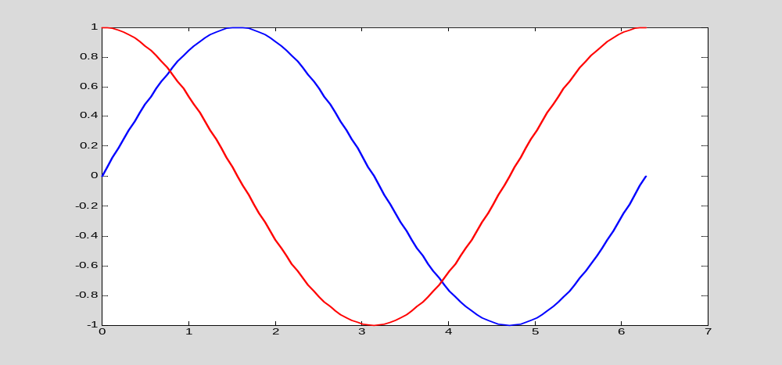
（2）
Hzzy076_3=@zzy076_3
zzy076_3('line');
Hzzy076_3 =
@zzy076_3

Slide 30
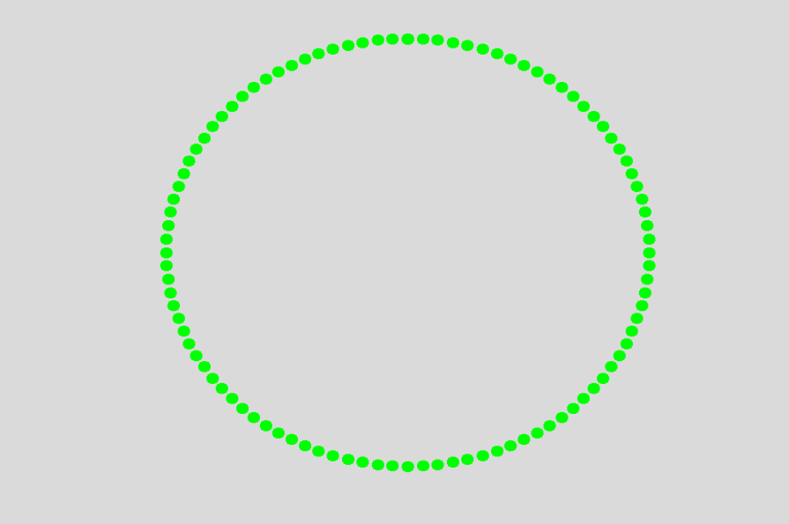
HCL=zzy076_3('circle')
HCL =
@cirline

Slide 31
5.4 符号函数
【例】用简单算例演示subs的置换规则。
syms x;f=2*sin(x)+5;
f2=subs(f,{x},{pi/3})
f2 =
6.7321

